Slide 1

MANUAL
CONVERSIÓN UNIDADES RESTFUL JAVA
INTEGRANTES: CRIOLLO MATEO
HERNÁNDEZ CARLOS
REVILLA ANTONIO
GRUPO: 3
FECHA: 24/10/2026
ING: CAMPAÑA MAURICIO
1

Slide 2

DESARROLLO
  OBJETIVO
  CREACIÓN DEL SERVIDOR RESTFUL EN JAVA
  CREACIÓN DEL PROYECTO – CLIENTE CONSOLA
  CREACIÓN DEL PROYECTO – CLIENTE ESCRITORIO
  CREACIÓN DEL PROYECTO – CLIENTE WEB
  CREACIÓN DEL PROYECTO – CLIENTE MÓVIL
CONCLUSIONES
RECOMENDACIONES
2

Slide 3
DESARROLLO
DESARROLLO
  OBJETIVO
  CREACIÓN DEL SERVIDOR RESTFUL
  CREACIÓN DEL PROYECTO – CLIENTE CONSOLA
  CREACIÓN DEL PROYECTO – CLIENTE ESCRITORIO
  CREACIÓN DEL PROYECTO – CLIENTE WEB
  CREACIÓN DEL PROYECTO – CLIENTE MÓVIL
CONCLUSIONES
RECOMENDACIONES
1.1 OBJETIVO
Desarrollar e implementar un Web Service RESTful mediante JAVA, sin base de datos, para realizar conversiones de unidades de longitud, masa y temperatura desde clientes de consola, escritorio, web y móvil.

Slide 4
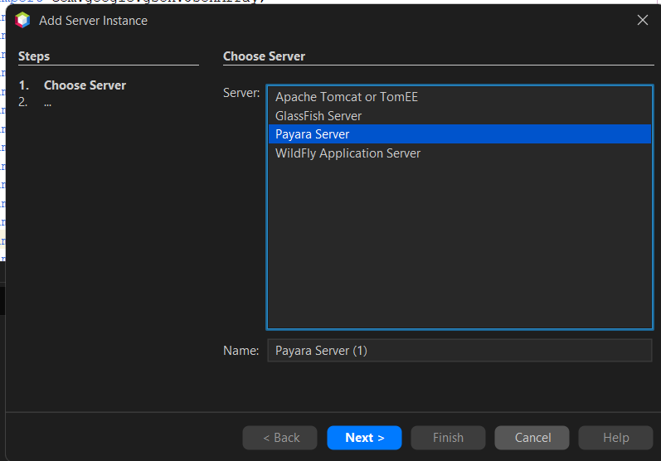
DESARROLLO
DESARROLLO
  OBJETIVO
  CREACIÓN DEL SERVIDOR RESTFUL
  CREACIÓN DEL PROYECTO – CLIENTE CONSOLA
  CREACIÓN DEL PROYECTO – CLIENTE ESCRITORIO
  CREACIÓN DEL PROYECTO – CLIENTE WEB
  CREACIÓN DEL PROYECTO – CLIENTE MOVIL
CONCLUSIONES
RECOMENDACIONES
1.2.1 Servidor Payara
En primer lugar, en NetBeans 31, en la sección de Servicios se crea un servidor, específicamente Payara.

Slide 5
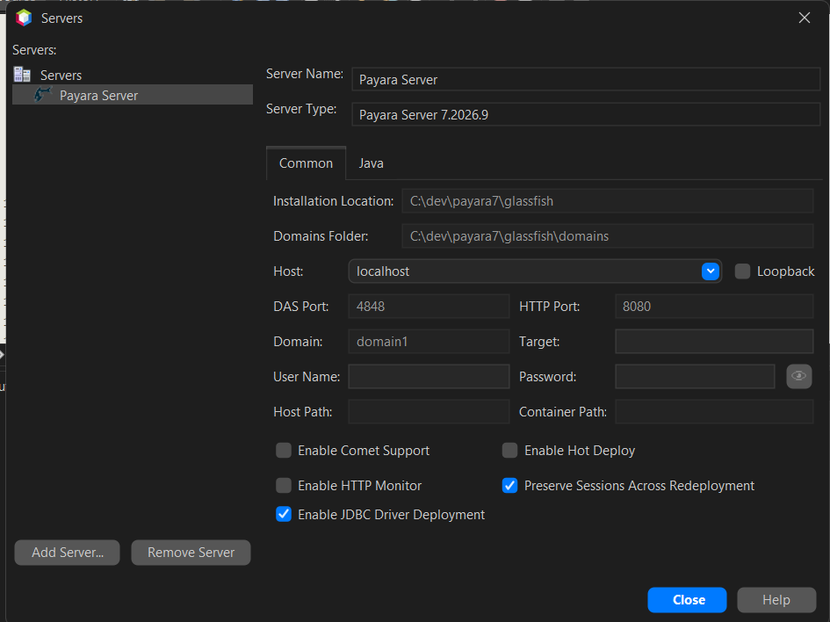
DESARROLLO
DESARROLLO
  OBJETIVO
  CREACIÓN DEL SERVIDOR RESTFUL
  CREACIÓN DEL PROYECTO – CLIENTE CONSOLA
  CREACIÓN DEL PROYECTO – CLIENTE ESCRITORIO
  CREACIÓN DEL PROYECTO – CLIENTE WEB
  CREACIÓN DEL PROYECTO – CLIENTE MOVIL
CONCLUSIONES
RECOMENDACIONES
Se selecciona la versión 7.2026.9, se aceptan los términos de condiciones y se selecciona un directorio donde instalar el servidor.

Slide 6
DESARROLLO
DESARROLLO
  OBJETIVO
  CREACIÓN DEL SERVIDOR RESTFUL
  CREACIÓN DEL PROYECTO – CLIENTE CONSOLA
  CREACIÓN DEL PROYECTO – CLIENTE ESCRITORIO
  CREACIÓN DEL PROYECTO – CLIENTE WEB
  CREACIÓN DEL PROYECTO – CLIENTE MOVIL
CONCLUSIONES
RECOMENDACIONES
Para terminar la configuración del servidor de payara se configura un nombre de dominio, un host (en nuestro caso, loopback) y se cambian los puertos si se desea; el proyecto usa el puerto HTTP 8080.

Slide 7

DESARROLLO
DESARROLLO
  OBJETIVO
  CREACIÓN DEL SERVIDOR RESTFUL
  CREACIÓN DEL PROYECTO – CLIENTE CONSOLA
  CREACIÓN DEL PROYECTO – CLIENTE ESCRITORIO
  CREACIÓN DEL PROYECTO – CLIENTE WEB
  CREACIÓN DEL PROYECTO – CLIENTE MOVIL
CONCLUSIONES
RECOMENDACIONES
1.2.2 Creación del Proyecto
Una vez creado el servidor, se crea un proyecto Java with Maven de tipo Web Application

Slide 8
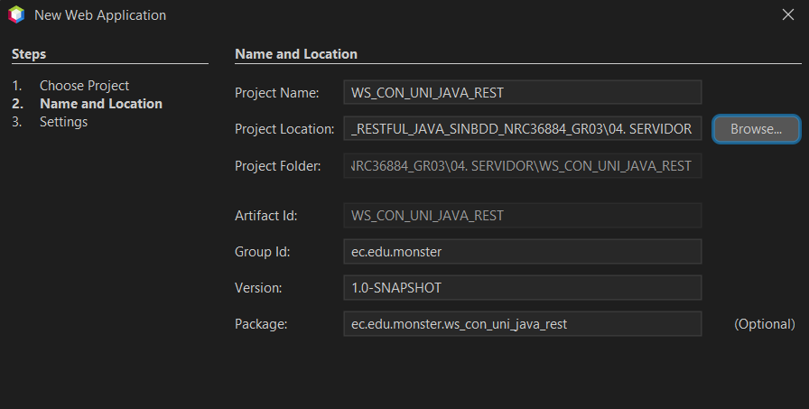

DESARROLLO
DESARROLLO
  OBJETIVO
  CREACIÓN DEL SERVIDOR RESTFUL
  CREACIÓN DEL PROYECTO – CLIENTE CONSOLA
  CREACIÓN DEL PROYECTO – CLIENTE ESCRITORIO
  CREACIÓN DEL PROYECTO – CLIENTE WEB
  CREACIÓN DEL PROYECTO – CLIENTE MOVIL
CONCLUSIONES
RECOMENDACIONES
Se aplica el nombre del proyecto como ‘WS_CON_UNI_JAVA_REST’, y se configura el grupo como ‘ec.edu.monster’
Se selecciona nuestro Servidor Payara creado y Jakarta EE 11 como conjunto de desarrollo de aplicaciones Java.

Slide 9
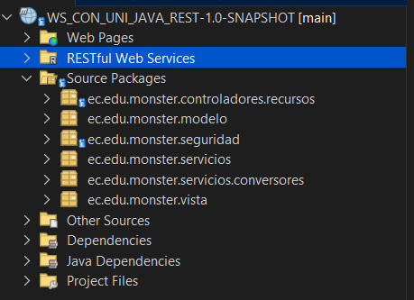
DESARROLLO
DESARROLLO
  OBJETIVO
  CREACIÓN DEL SERVIDOR RESTFUL
  CREACIÓN DEL PROYECTO – CLIENTE CONSOLA
  CREACIÓN DEL PROYECTO – CLIENTE ESCRITORIO
  CREACIÓN DEL PROYECTO – CLIENTE WEB
  CREACIÓN DEL PROYECTO – CLIENTE MOVIL
CONCLUSIONES
RECOMENDACIONES
ESTRUCTURA MVC
Aplicando el patrón MVC junto a otras capas, se crean los paquetes principales dentro de ec.edu.monster: controladores.recursos, modelo, vista, servicios, servicios.conversores y seguridad.

Slide 10
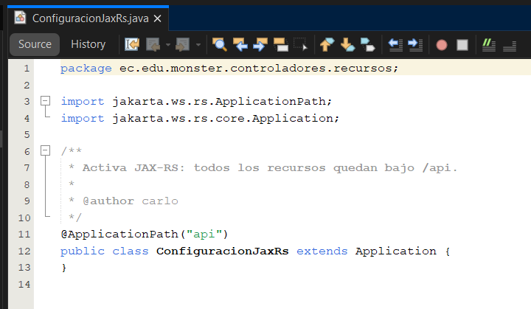
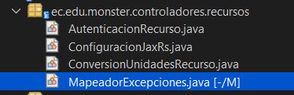
DESARROLLO
DESARROLLO
  OBJETIVO
  CREACIÓN DEL SERVIDOR RESTFUL
  CREACIÓN DEL PROYECTO – CLIENTE CONSOLA
  CREACIÓN DEL PROYECTO – CLIENTE ESCRITORIO
  CREACIÓN DEL PROYECTO – CLIENTE WEB
  CREACIÓN DEL PROYECTO – CLIENTE MOVIL
CONCLUSIONES
RECOMENDACIONES
1.2.3 Creación de los recursos REST
En controladores.recursos se crea ConfiguracionJaxRs con @ApplicationPath("api"): los recursos quedan bajo /api.
Se crean dos recursos: AutenticacionRecurso (público, login) y ConversionUnidadesRecurso (protegido con @Protegido, catálogo y conversiones).

Slide 11
DESARROLLO
DESARROLLO
  OBJETIVO
  CREACIÓN DEL SERVIDOR RESTFUL
  CREACIÓN DEL PROYECTO – CLIENTE CONSOLA
  CREACIÓN DEL PROYECTO – CLIENTE ESCRITORIO
  CREACIÓN DEL PROYECTO – CLIENTE WEB
  CREACIÓN DEL PROYECTO – CLIENTE MOVIL
CONCLUSIONES
RECOMENDACIONES
Se codifican los recursos bajo los siguientes lineamientos
1. El recurso de autenticación expone el login (POST), que devuelve el token de sesión.
@Path("autenticacion") @Consumes(MediaType.APPLICATION_JSON) @Produces(MediaType.APPLICATION_JSON) public class AutenticacionRecurso { @Inject private ServicioAutenticacion servicioAutenticacion; @Inject private RespuestaMapeador mapeador; @POST @Path("login") public RespuestaDto login(CredencialesDto credenciales) throws ExcepcionServicio { CredencialesDto c = credenciales != null ? credenciales : new CredencialesDto(); return mapeador.deToken(servicioAutenticacion.login(c.usuario, c.clave)); }

Slide 12
DESARROLLO
DESARROLLO
  OBJETIVO
  CREACIÓN DEL SERVIDOR RESTFUL
  CREACIÓN DEL PROYECTO – CLIENTE CONSOLA
  CREACIÓN DEL PROYECTO – CLIENTE ESCRITORIO
  CREACIÓN DEL PROYECTO – CLIENTE WEB
  CREACIÓN DEL PROYECTO – CLIENTE MOVIL
CONCLUSIONES
RECOMENDACIONES
2. Se configura la ruta del recurso de conversión y se protege con @Protegido.
3. Se inyectan con @Inject los servicios y el mapeador de respuestas.
@Path("/") @Protegido @Produces(MediaType.APPLICATION_JSON) public class ConversionUnidadesRecurso {
@Inject private ServicioCatalogo servicioCatalogo; @Inject private ServicioConversion servicioConversion; @Inject private RespuestaMapeador mapeador;

Slide 13
DESARROLLO
DESARROLLO
  OBJETIVO
  CREACIÓN DEL SERVIDOR RESTFUL
  CREACIÓN DEL PROYECTO – CLIENTE CONSOLA
  CREACIÓN DEL PROYECTO – CLIENTE ESCRITORIO
  CREACIÓN DEL PROYECTO – CLIENTE WEB
  CREACIÓN DEL PROYECTO – CLIENTE MOVIL
CONCLUSIONES
RECOMENDACIONES
@GET @Path("catalogo/categorias") public RespuestaDto consultarCatalogo() { return mapeador.deCatalogo(servicioCatalogo.categorias()); } @GET @Path("catalogo/categorias/{categoria}/unidades") public RespuestaDto consultarUnidades(@PathParam("categoria") String categoria) throws ExcepcionServicio { return mapeador.deUnidades(servicioCatalogo.unidades(categoria)); } @POST @Path("conversiones/longitud") @Consumes(MediaType.APPLICATION_JSON) public RespuestaDto convertirLongitud(SolicitudConversionDto solicitud) throws ExcepcionServicio { return convertir(Categoria.LONGITUD, solicitud); }
4. Se crean las rutas de catálogo (GET) y conversión (POST); el token viaja en la cabecera Authorization: Bearer.

Slide 14
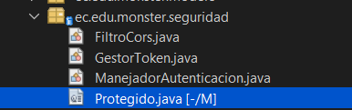
DESARROLLO
DESARROLLO
  OBJETIVO
  CREACIÓN DEL SERVIDOR RESTFUL
  CREACIÓN DEL PROYECTO – CLIENTE CONSOLA
  CREACIÓN DEL PROYECTO – CLIENTE ESCRITORIO
  CREACIÓN DEL PROYECTO – CLIENTE WEB
  CREACIÓN DEL PROYECTO – CLIENTE MOVIL
CONCLUSIONES
RECOMENDACIONES
1.2.4 Autenticación
Una clase importante a mencionar es el ManejadorAutenticacion.java, que sirve como un middleware en los recursos REST: es un ContainerRequestFilter que autentica antes de permitir el paso a los recursos protegidos. Solo se aplica a lo que lleva la anotación @Protegido (@NameBinding).

Slide 15
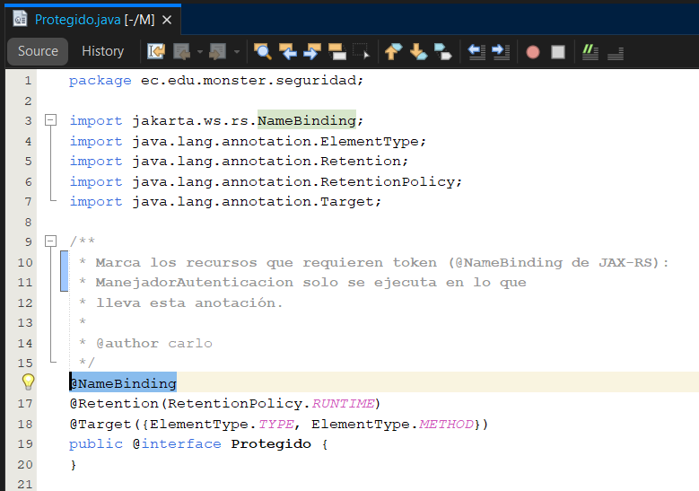
DESARROLLO
DESARROLLO
  OBJETIVO
  CREACIÓN DEL SERVIDOR RESTFUL
  CREACIÓN DEL PROYECTO – CLIENTE CONSOLA
  CREACIÓN DEL PROYECTO – CLIENTE ESCRITORIO
  CREACIÓN DEL PROYECTO – CLIENTE WEB
  CREACIÓN DEL PROYECTO – CLIENTE MOVIL
CONCLUSIONES
RECOMENDACIONES
Esta clase se apoya en GestorToken, que valida las credenciales y administra en memoria los tokens; el usuario (MONSTER), la clave (MONSTER9) y la duración del token (30 minutos) se leen de microprofile-config.properties.
El mismo archivo define cors.origenes, los orígenes web que FiltroCors autoriza para llamar al servicio desde el navegador.
# Duracion del token de acceso en minutos token.minutos=30 # Credenciales iniciales (al reiniciar el servidor se vuelve a estas) usuario.nombre=MONSTER usuario.clave=MONSTER9

Slide 16
DESARROLLO
DESARROLLO
  OBJETIVO
  CREACIÓN DEL SERVIDOR RESTFUL
  CREACIÓN DEL PROYECTO – CLIENTE CONSOLA
  CREACIÓN DEL PROYECTO – CLIENTE ESCRITORIO
  CREACIÓN DEL PROYECTO – CLIENTE WEB
  CREACIÓN DEL PROYECTO – CLIENTE MOVIL
CONCLUSIONES
RECOMENDACIONES
El método filter lee el token de la cabecera Authorization: Bearer, lo valida con GestorToken y, si no es válido, corta la petición con un 401 en JSON (AUTH-001 o AUTH-002).
@Provider @Protegido @Priority(Priorities.AUTHENTICATION) public class ManejadorAutenticacion implements ContainerRequestFilter { public static final String PROPIEDAD_USUARIO = "usuario"; private static final String PREFIJO = "Bearer "; @Inject private GestorToken gestorToken; @Override public void filter(ContainerRequestContext contexto) { try { String usuario = gestorToken.validar(leerToken(contexto)); contexto.setProperty(PROPIEDAD_USUARIO, usuario); } catch (ExcepcionServicio e) { contexto.abortWith(MapeadorExcepciones.respuesta(e)); } }

Slide 17
DESARROLLO
DESARROLLO
  OBJETIVO
  CREACIÓN DEL SERVIDOR RESTFUL
  CREACIÓN DEL PROYECTO – CLIENTE CONSOLA
  CREACIÓN DEL PROYECTO – CLIENTE ESCRITORIO
  CREACIÓN DEL PROYECTO – CLIENTE WEB
  CREACIÓN DEL PROYECTO – CLIENTE MOVIL
CONCLUSIONES
RECOMENDACIONES
1.2.5 Lógica
Ahora se procede a completar el resto de la lógica, donde los conversores exponen la lógica (utilizando factores de conversión y fórmulas) como se puede ver en las tablas aplicando una interfaz con el fin de hacer que los servicios puedan inyectar cualquier tipo de conversión sin limitarse a uno en concreto como se puede ver en la Tabla del Servicio
package ec.edu.monster.servicios.conversores; import ec.edu.monster.modelo.Categoria; import ec.edu.monster.modelo.Unidad; public interface Conversor { boolean soporta(Categoria categoria); double convertir(double valor, Unidad origen, Unidad destino); }

Slide 18
DESARROLLO
DESARROLLO
  OBJETIVO
  CREACIÓN DEL SERVIDOR RESTFUL
  CREACIÓN DEL PROYECTO – CLIENTE CONSOLA
  CREACIÓN DEL PROYECTO – CLIENTE ESCRITORIO
  CREACIÓN DEL PROYECTO – CLIENTE WEB
  CREACIÓN DEL PROYECTO – CLIENTE MOVIL
CONCLUSIONES
RECOMENDACIONES
package ec.edu.monster.servicios.conversores; import ec.edu.monster.modelo.Categoria; import ec.edu.monster.modelo.Unidad; import jakarta.enterprise.context.ApplicationScoped; @ApplicationScoped public class ConversorLineal implements Conversor { @Override public boolean soporta(Categoria categoria) { return categoria == Categoria.LONGITUD || categoria == Categoria.MASA; } @Override public double convertir(double valor, Unidad origen, Unidad destino) { return valor * origen.getFactor() / destino.getFactor(); } }
Ahora se procede a completar el resto de la lógica, donde los conversores exponen la lógica (utilizando factores de conversión y fórmulas) como se puede ver en las tablas aplicando una interfaz con el fin de hacer que los servicios puedan inyectar cualquier tipo de conversión sin limitarse a uno en concreto como se puede ver en la Tabla del Servicio

Slide 19
DESARROLLO
DESARROLLO
  OBJETIVO
  CREACIÓN DEL SERVIDOR RESTFUL
  CREACIÓN DEL PROYECTO – CLIENTE CONSOLA
  CREACIÓN DEL PROYECTO – CLIENTE ESCRITORIO
  CREACIÓN DEL PROYECTO – CLIENTE WEB
  CREACIÓN DEL PROYECTO – CLIENTE MOVIL
CONCLUSIONES
RECOMENDACIONES
@ApplicationScoped public class ConversorTemperatura implements Conversor { @Override public boolean soporta(Categoria categoria) { return categoria == Categoria.TEMPERATURA; } @Override public double convertir(double valor, Unidad origen, Unidad destino) { return desdeCelsius(aCelsius(valor, origen), destino); } private static double aCelsius(double v, Unidad unidad) { return switch (unidad) { case C -> v; case K -> v - 273.15; case F -> (v - 32) * 5 / 9; case N -> v * 100 / 33; case RE -> v * 5 / 4; default -> throw new IllegalArgumentException("No es unidad de temperatura: " + unidad); }; }
Ahora se procede a completar el resto de la lógica, donde los conversores exponen la lógica (utilizando factores de conversión y fórmulas) como se puede ver en las tablas aplicando una interfaz con el fin de hacer que los servicios puedan inyectar cualquier tipo de conversión sin limitarse a uno en concreto como se puede ver en la Tabla del Servicio

Slide 20
DESARROLLO
DESARROLLO
  OBJETIVO
  CREACIÓN DEL SERVIDOR RESTFUL
  CREACIÓN DEL PROYECTO – CLIENTE CONSOLA
  CREACIÓN DEL PROYECTO – CLIENTE ESCRITORIO
  CREACIÓN DEL PROYECTO – CLIENTE WEB
  CREACIÓN DEL PROYECTO – CLIENTE MOVIL
CONCLUSIONES
RECOMENDACIONES
@ApplicationScoped public class ServicioConversion { @Inject private ServicioValidacion validacion; @Inject private Instance<Conversor> conversores; public ResultadoConversion convertir(Categoria categoria, Double valor, String origen, String destino) throws ExcepcionServicio { Unidad[] unidades = validacion.validarConversion(categoria, valor, origen, destino); Conversor conversor = conversores.stream() .filter(c -> c.soporta(categoria)) .findFirst() .orElseThrow(() -> new ExcepcionServicio(CodigoError.DATA_001)); double resultado = conversor.convertir(valor, unidades[0], unidades[1]); return new ResultadoConversion(redondear(resultado), unidades[0], unidades[1]); }
Aplicando una interfaz con el fin de hacer que el servicio pueda inyectar cualquier tipo de conversión sin limitarse a uno en concreto como se puede ver en la Tabla del Servicio

Slide 21
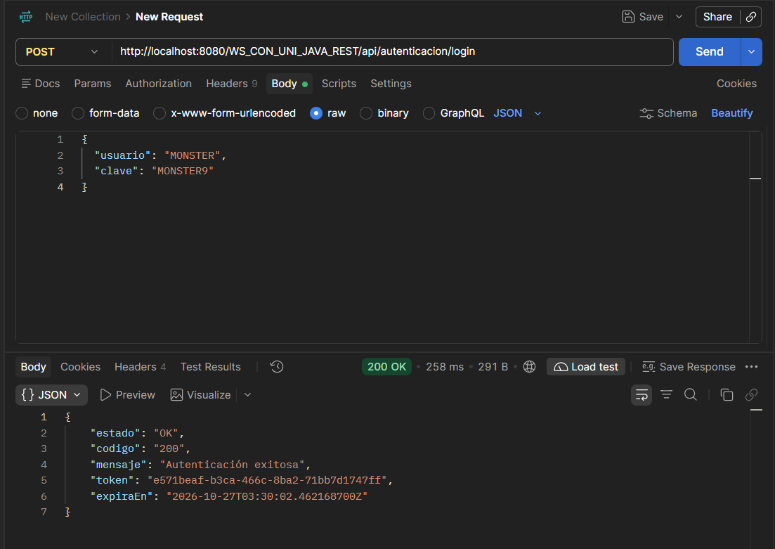
DESARROLLO
DESARROLLO
  OBJETIVO
  CREACIÓN DEL SERVIDOR RESTFUL
  CREACIÓN DEL PROYECTO – CLIENTE CONSOLA
  CREACIÓN DEL PROYECTO – CLIENTE ESCRITORIO
  CREACIÓN DEL PROYECTO – CLIENTE WEB
  CREACIÓN DEL PROYECTO – CLIENTE MOVIL
CONCLUSIONES
RECOMENDACIONES
1.2.6 Ejecución en Servidor
Se ejecuta el programa en nuestro servidor Payara (puerto 8080) y se comprueba que los recursos respondan en http://localhost:8080/WS_CON_UNI_JAVA_REST/api, por ejemplo con un POST a /api/autenticacion/login que devuelve el token en JSON.

Slide 22
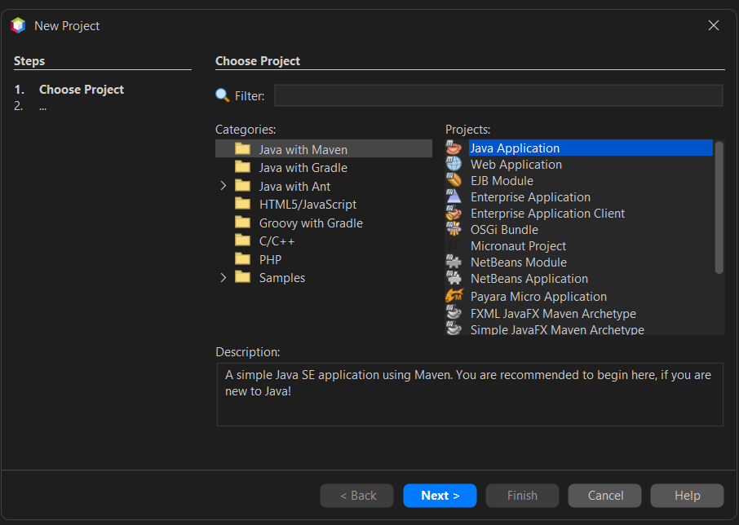
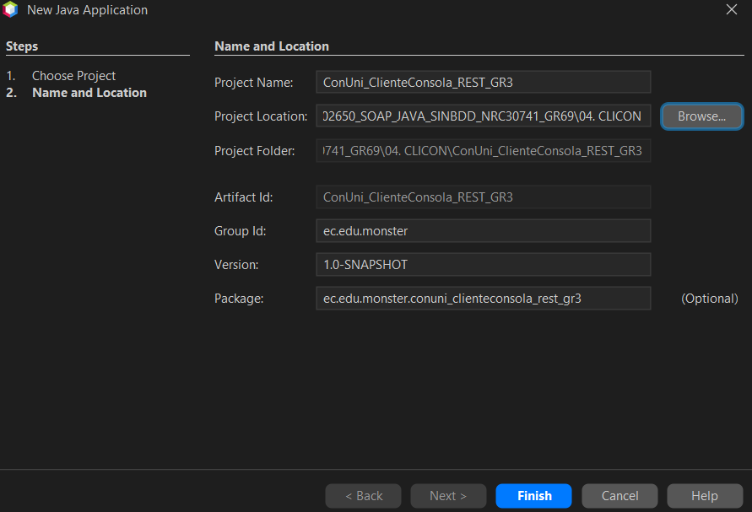
DESARROLLO
DESARROLLO
  OBJETIVO
  CREACIÓN DEL SERVIDOR RESTFUL
  CREACIÓN DEL PROYECTO – CLIENTE CONSOLA
  CREACIÓN DEL PROYECTO – CLIENTE ESCRITORIO
  CREACIÓN DEL PROYECTO – CLIENTE WEB
  CREACIÓN DEL PROYECTO – CLIENTE MOVIL
CONCLUSIONES
RECOMENDACIONES
1.3 CREACIÓN DEL PROYECTO CLIENTE CONSOLA
Para el cliente consola se usó NetBeans: se crea un nuevo proyecto con la categoría Java with Maven y el tipo de proyecto Java Application.
Se asigna el nombre ConUni_ClienteConsola_REST_GR3, se selecciona como ubicación la carpeta 04. CLICON y se configura el Group Id ec.edu.monster.

Slide 23
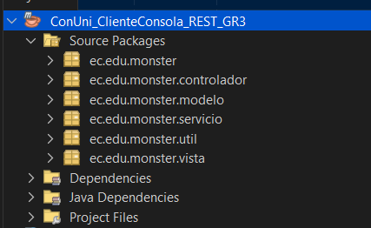
DESARROLLO
DESARROLLO
  OBJETIVO
  CREACIÓN DEL SERVIDOR RESTFUL
  CREACIÓN DEL PROYECTO – CLIENTE CONSOLA
  CREACIÓN DEL PROYECTO – CLIENTE ESCRITORIO
  CREACIÓN DEL PROYECTO – CLIENTE WEB
  CREACIÓN DEL PROYECTO – CLIENTE MOVIL
CONCLUSIONES
RECOMENDACIONES
1.3 CREACIÓN DEL PROYECTO CLIENTE CONSOLA
Una vez creado el proyecto se generan los paquetes donde se colocarán los archivos con código fuente: ec.edu.monster.servicio (acceso al servicio REST), ec.edu.monster.modelo, ec.edu.monster.vista, ec.edu.monster.controlador y ec.edu.monster.util.
[Insertar captura: paquetes controlador, modelo, servicio, util y vista del cliente consola]

Slide 24
DESARROLLO
DESARROLLO
  OBJETIVO
  CREACIÓN DEL SERVIDOR RESTFUL
  CREACIÓN DEL PROYECTO – CLIENTE CONSOLA
  CREACIÓN DEL PROYECTO – CLIENTE ESCRITORIO
  CREACIÓN DEL PROYECTO – CLIENTE WEB
  CREACIÓN DEL PROYECTO – CLIENTE MOVIL
CONCLUSIONES
RECOMENDACIONES
A continuación se detallarán las clases principales con su código fuente.
/** Única capa que conoce HTTP, JSON y las rutas del servidor REST. */ public class ClienteRESTConversor { private static final String URL_PREDETERMINADA = "http://localhost:8080/WS_CON_UNI_JAVA_REST/api"; private final String baseUrl; private final HttpClient http; private SesionModelo sesion; private static String obtenerBaseConfigurada() { String propiedad = System.getProperty("rest.base.url"); if (propiedad != null && !propiedad.isBlank()) { return propiedad; } String variable = System.getenv("REST_BASE_URL"); return variable != null && !variable.isBlank() ? variable : URL_PREDETERMINADA; }

Slide 25
DESARROLLO
DESARROLLO
  OBJETIVO
  CREACIÓN DEL SERVIDOR RESTFUL
  CREACIÓN DEL PROYECTO – CLIENTE CONSOLA
  CREACIÓN DEL PROYECTO – CLIENTE ESCRITORIO
  CREACIÓN DEL PROYECTO – CLIENTE WEB
  CREACIÓN DEL PROYECTO – CLIENTE MOVIL
CONCLUSIONES
RECOMENDACIONES
HttpRequest.Builder peticion = HttpRequest.newBuilder(URI.create(baseUrl + ruta)) .timeout(Duration.ofSeconds(20)) .header("Accept", "application/json"); if (protegido) { if (sesion == null) { throw new ErrorRESTModelo(401, "AUTH-001", "Debe iniciar sesión."); } peticion.header("Authorization", "Bearer " + sesion.getToken()); } if ("POST".equals(metodo)) { peticion.header("Content-Type", "application/json; charset=UTF-8") .POST(HttpRequest.BodyPublishers.ofString( cuerpo.toString(), StandardCharsets.UTF_8)); } else { peticion.GET(); }
A continuación se detallarán las clases principales con su código fuente.

Slide 26
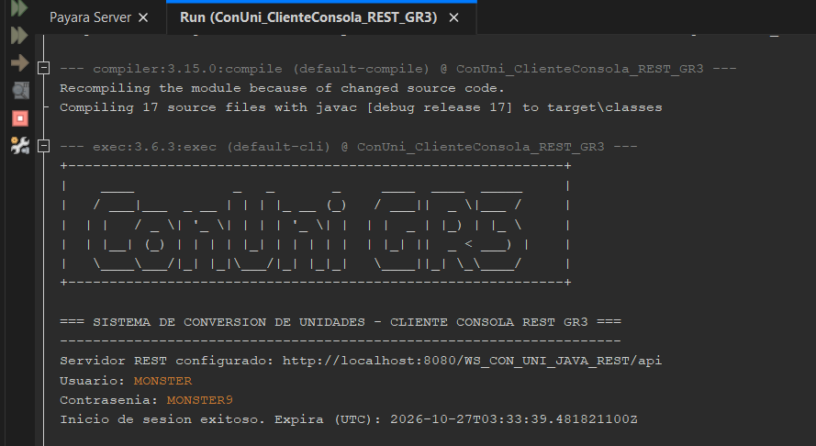
DESARROLLO
DESARROLLO
  OBJETIVO
  CREACIÓN DEL SERVIDOR RESTFUL
  CREACIÓN DEL PROYECTO – CLIENTE CONSOLA
  CREACIÓN DEL PROYECTO – CLIENTE ESCRITORIO
  CREACIÓN DEL PROYECTO – CLIENTE WEB
  CREACIÓN DEL PROYECTO – CLIENTE MOVIL
CONCLUSIONES
RECOMENDACIONES
Se puede verificar que el cliente funciona de forma correcta, se levanta y tiene comunicación (usuario MONSTER, clave MONSTER9)

Slide 27
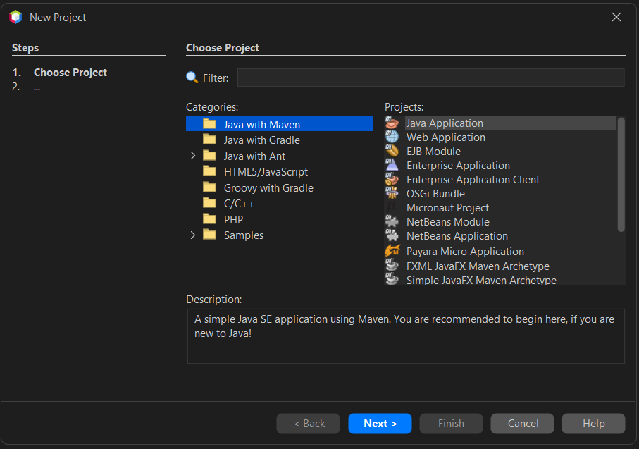
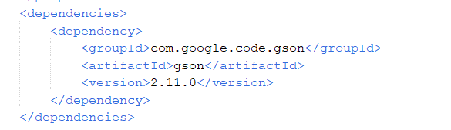
DESARROLLO
DESARROLLO
  OBJETIVO
  CREACIÓN DEL SERVIDOR RESTFUL
  CREACIÓN DEL PROYECTO – CLIENTE CONSOLA
  CREACIÓN DEL PROYECTO – CLIENTE ESCRITORIO
  CREACIÓN DEL PROYECTO – CLIENTE WEB
  CREACIÓN DEL PROYECTO – CLIENTE MOVIL
CONCLUSIONES
RECOMENDACIONES
1.4 CREACIÓN DEL PROYECTO CLIENTE ESCRITORIO
En NetBeans se crea un proyecto Java with Maven de tipo Java Application con el nombre Convertidor_CLIESC; el proyecto utiliza Java 17 y Java Swing para las ventanas.
En el pom.xml se agrega la dependencia gson 2.11.0 para leer el JSON; las peticiones se envían con java.net.http.HttpClient, sin generar clases cliente.

Slide 28
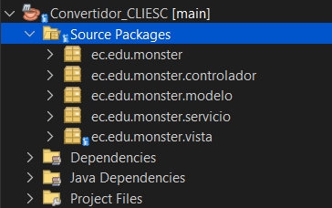
DESARROLLO
DESARROLLO
  OBJETIVO
  CREACIÓN DEL SERVIDOR RESTFUL
  CREACIÓN DEL PROYECTO – CLIENTE CONSOLA
  CREACIÓN DEL PROYECTO – CLIENTE ESCRITORIO
  CREACIÓN DEL PROYECTO – CLIENTE WEB
  CREACIÓN DEL PROYECTO – CLIENTE MOVIL
CONCLUSIONES
RECOMENDACIONES
1.4 CREACIÓN DEL PROYECTO CLIENTE ESCRITORIO
En src/main/java se crean los paquetes ec.edu.monster.controlador, ec.edu.monster.modelo, ec.edu.monster.servicio y ec.edu.monster.vista, y la clase principal App. Las llamadas REST se ejecutan en segundo plano con SwingWorker para no bloquear la interfaz.
[Insertar captura: paquetes controlador, modelo, servicio y vista, y la clase App]

Slide 29
DESARROLLO
DESARROLLO
  OBJETIVO
  CREACIÓN DEL SERVIDOR RESTFUL
  CREACIÓN DEL PROYECTO – CLIENTE CONSOLA
  CREACIÓN DEL PROYECTO – CLIENTE ESCRITORIO
  CREACIÓN DEL PROYECTO – CLIENTE WEB
  CREACIÓN DEL PROYECTO – CLIENTE MOVIL
CONCLUSIONES
RECOMENDACIONES
/** Punto de entrada del cliente de escritorio MVC. */ public final class App { private App() {} public static void main(String[] args) { SwingUtilities.invokeLater(() -> { ApiRest api = new ApiRest(System.getProperty("api.base", "http://localhost:8080/WS_CON_UNI_JAVA_REST/api")); LoginView login = new LoginView(); new LoginController(login, api, sesion -> { MenuView menu = new MenuView(sesion); new MenuController(menu, api); menu.setVisible(true); }); login.setVisible(true); }); } }
A continuación se detallarán las clases principales con su código fuente.

Slide 30
DESARROLLO
DESARROLLO
  OBJETIVO
  CREACIÓN DEL SERVIDOR RESTFUL
  CREACIÓN DEL PROYECTO – CLIENTE CONSOLA
  CREACIÓN DEL PROYECTO – CLIENTE ESCRITORIO
  CREACIÓN DEL PROYECTO – CLIENTE WEB
  CREACIÓN DEL PROYECTO – CLIENTE MOVIL
CONCLUSIONES
RECOMENDACIONES
private JsonObject request(String method, String path, String token, String body) throws IOException, InterruptedException { HttpRequest.Builder builder = HttpRequest.newBuilder(URI.create(base + path)) .timeout(Duration.ofSeconds(20)).header("Accept", "application/json"); if (token != null) builder.header("Authorization", "Bearer " + token); if (body != null) builder.header("Content-Type", "application/json; charset=UTF-8") .method(method, HttpRequest.BodyPublishers.ofString(body)); else builder.method(method, HttpRequest.BodyPublishers.noBody()); HttpResponse<String> response = http.send(builder.build(), HttpResponse.BodyHandlers.ofString());
A continuación se detallarán las clases principales con su código fuente.

Slide 31
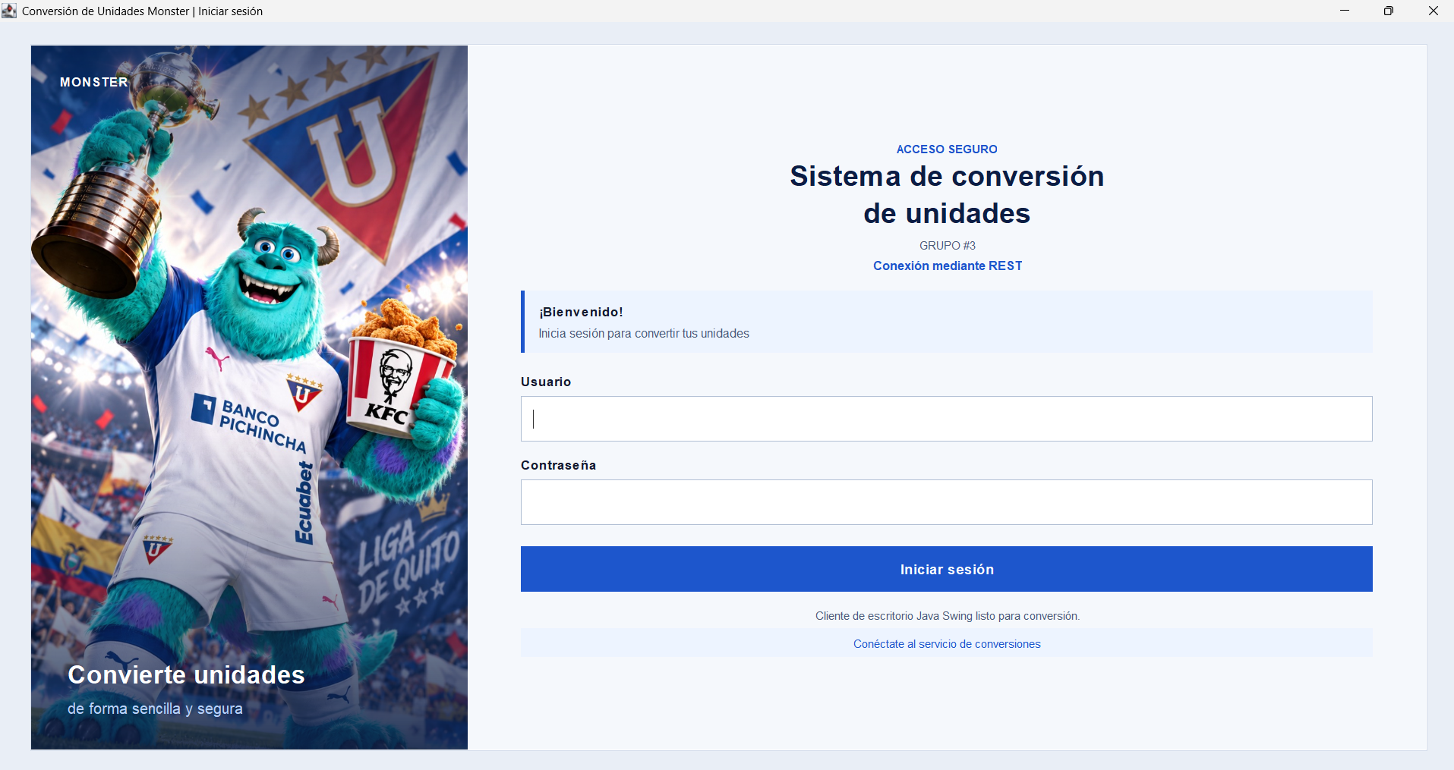
DESARROLLO
DESARROLLO
  OBJETIVO
  CREACIÓN DEL SERVIDOR RESTFUL
  CREACIÓN DEL PROYECTO – CLIENTE CONSOLA
  CREACIÓN DEL PROYECTO – CLIENTE ESCRITORIO
  CREACIÓN DEL PROYECTO – CLIENTE WEB
  CREACIÓN DEL PROYECTO – CLIENTE MOVIL
CONCLUSIONES
RECOMENDACIONES
Vista login
[Insertar captura: ventana de inicio de sesión del cliente de escritorio]

Slide 32
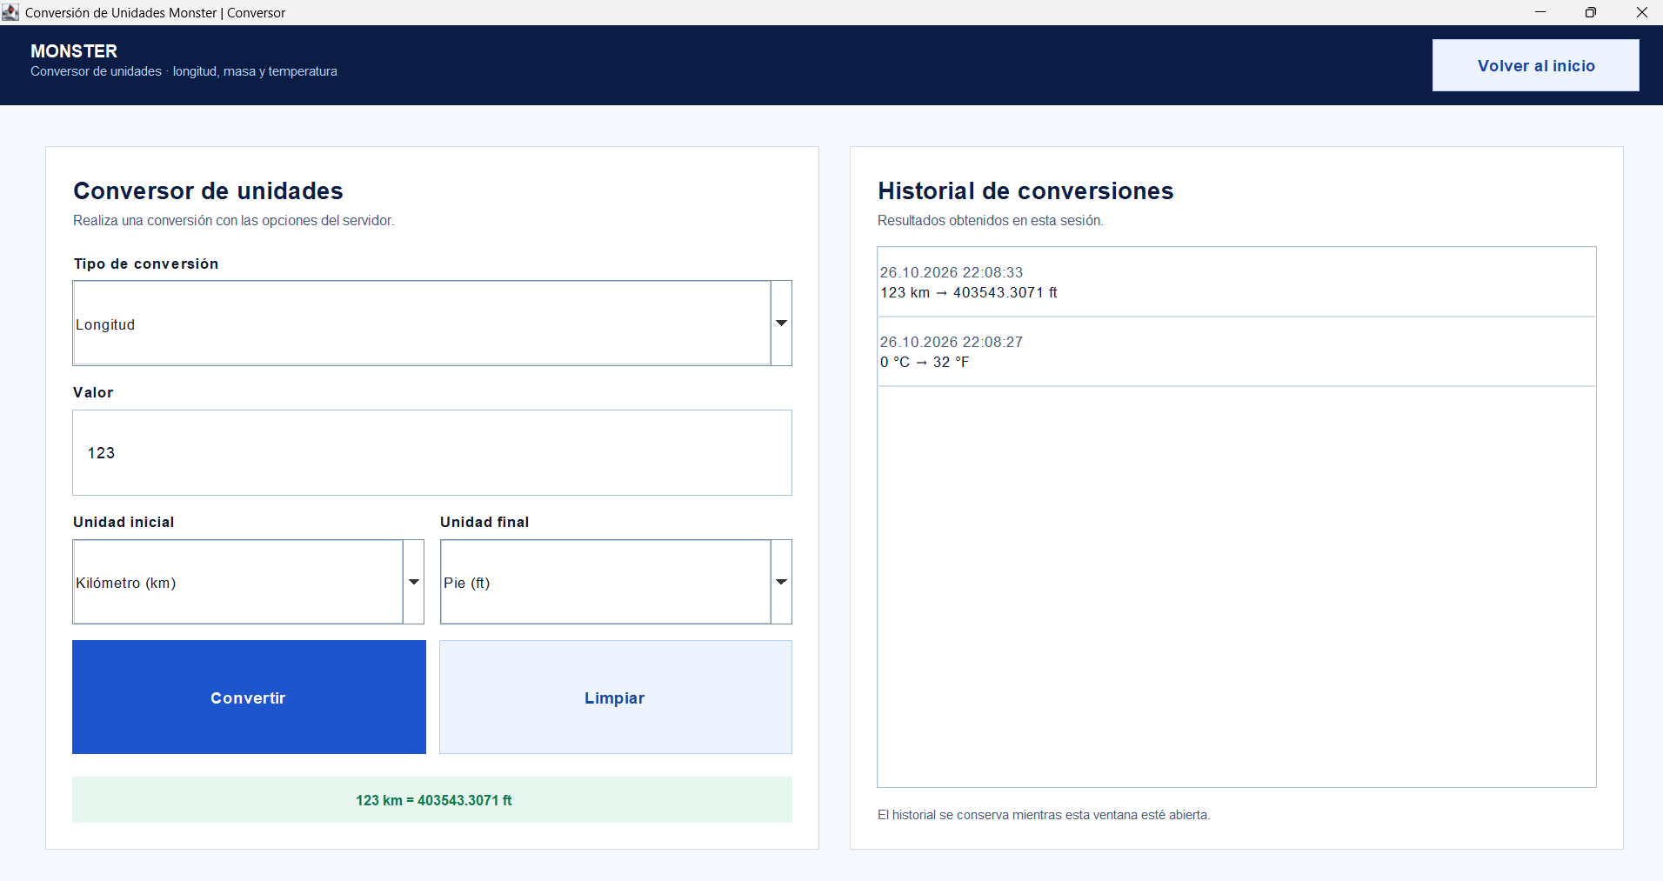
DESARROLLO
DESARROLLO
  OBJETIVO
  CREACIÓN DEL SERVIDOR RESTFUL
  CREACIÓN DEL PROYECTO – CLIENTE CONSOLA
  CREACIÓN DEL PROYECTO – CLIENTE ESCRITORIO
  CREACIÓN DEL PROYECTO – CLIENTE WEB
  CREACIÓN DEL PROYECTO – CLIENTE MOVIL
CONCLUSIONES
RECOMENDACIONES
Vista conversor
[Insertar captura: ventana del conversor con un resultado y el historial]

Slide 33
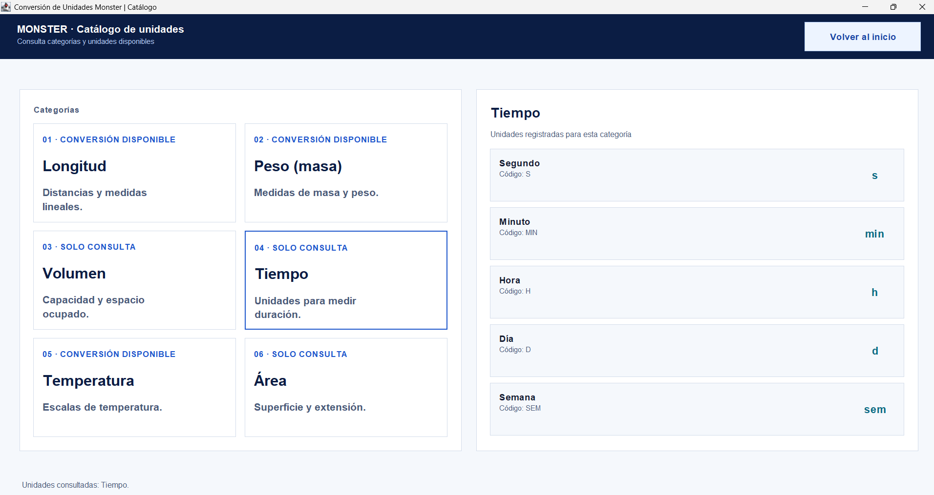
DESARROLLO
DESARROLLO
  OBJETIVO
  CREACIÓN DEL SERVIDOR RESTFUL
  CREACIÓN DEL PROYECTO – CLIENTE CONSOLA
  CREACIÓN DEL PROYECTO – CLIENTE ESCRITORIO
  CREACIÓN DEL PROYECTO – CLIENTE WEB
  CREACIÓN DEL PROYECTO – CLIENTE MOVIL
CONCLUSIONES
RECOMENDACIONES
Vista catálogo
[Insertar captura: ventana del catálogo con las unidades de una categoría]

Slide 34
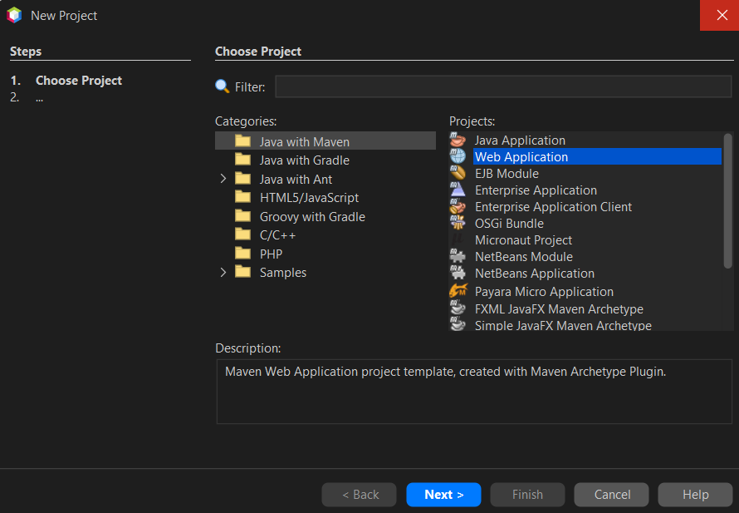
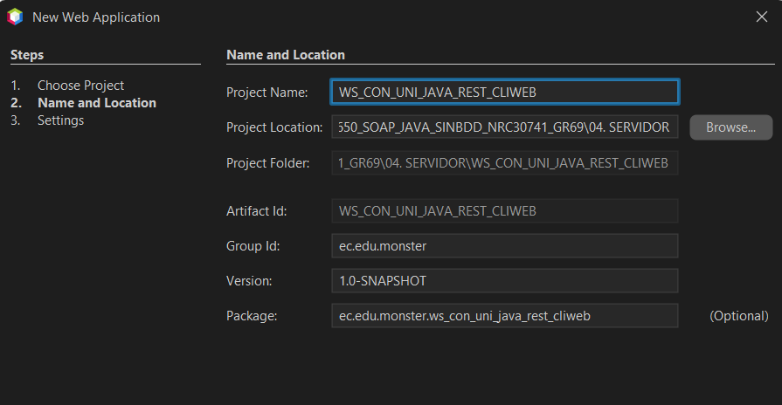
DESARROLLO
DESARROLLO
  OBJETIVO
  CREACIÓN DEL SERVIDOR RESTFUL
  CREACIÓN DEL PROYECTO – CLIENTE CONSOLA
  CREACIÓN DEL PROYECTO – CLIENTE ESCRITORIO
  CREACIÓN DEL PROYECTO – CLIENTE WEB
  CREACIÓN DEL PROYECTO – CLIENTE MOVIL
CONCLUSIONES
RECOMENDACIONES
1.5 CREACIÓN DEL PROYECTO CLIENTE WEB
En NetBeans se crea un proyecto Java with Maven de tipo Web Application con el nombre WS_CON_UNI_JAVA_REST_CLIWEB, el Group Id ec.edu.monster, el servidor Payara y Jakarta EE 11 Web.
Igual que en el escritorio, se agrega gson 2.11.0 en el pom.xml, y en web.xml se define el parámetro api.base con la URL del servidor REST.

Slide 35
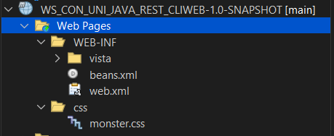
DESARROLLO
DESARROLLO
  OBJETIVO
  CREACIÓN DEL SERVIDOR RESTFUL
  CREACIÓN DEL PROYECTO – CLIENTE CONSOLA
  CREACIÓN DEL PROYECTO – CLIENTE ESCRITORIO
  CREACIÓN DEL PROYECTO – CLIENTE WEB
  CREACIÓN DEL PROYECTO – CLIENTE MOVIL
CONCLUSIONES
RECOMENDACIONES
1.5 CREACIÓN DEL PROYECTO CLIENTE WEB
Se crean los paquetes ec.edu.monster.controlador (servlets), ec.edu.monster.modelo y ec.edu.monster.servicio, la carpeta WEB-INF/vista para las páginas JSP y la carpeta css para la hoja de estilos.

Slide 36
DESARROLLO
DESARROLLO
  OBJETIVO
  CREACIÓN DEL SERVIDOR RESTFUL
  CREACIÓN DEL PROYECTO – CLIENTE CONSOLA
  CREACIÓN DEL PROYECTO – CLIENTE ESCRITORIO
  CREACIÓN DEL PROYECTO – CLIENTE WEB
  CREACIÓN DEL PROYECTO – CLIENTE MOVIL
CONCLUSIONES
RECOMENDACIONES
/** Las vistas que requieren sesión redirigen al login si no hay usuario autenticado. */ @WebFilter({"/menu", "/conversion", "/catalogo"}) public class FiltroSesion extends HttpFilter { @Override protected void doFilter(HttpServletRequest req, HttpServletResponse resp, FilterChain cadena) throws IOException, ServletException { HttpSession sesion = req.getSession(false); if (sesion == null || sesion.getAttribute(ControladorBase.ATRIBUTO_SESION) == null) { resp.sendRedirect(req.getContextPath() + "/login"); return; } cadena.doFilter(req, resp); } }
A continuación se detallarán las clases principales con su código fuente.

Slide 37
DESARROLLO
DESARROLLO
  OBJETIVO
  CREACIÓN DEL SERVIDOR RESTFUL
  CREACIÓN DEL PROYECTO – CLIENTE CONSOLA
  CREACIÓN DEL PROYECTO – CLIENTE ESCRITORIO
  CREACIÓN DEL PROYECTO – CLIENTE WEB
  CREACIÓN DEL PROYECTO – CLIENTE MOVIL
CONCLUSIONES
RECOMENDACIONES
private void convertir(HttpServletRequest req, String token, Categoria c, Unidad o, Unidad d) throws Exception { if (c == null || o == null || d == null) { estado(req, "Selecciona categoría y unidades.", true); return; } final double n; try { n = Double.parseDouble(req.getParameter("valor").trim().replace(',', '.')); if (!Double.isFinite(n)) throw new NumberFormatException(); } catch (NumberFormatException | NullPointerException e) { estado(req, "Ingresa un valor numérico válido.", true); return; } String resultado = formatear(api().convertir(token, c.codigo(), n, o.codigo(), d.codigo())); historial(req).add(0, new RegistroConversion(LocalDateTime.now().format(FORMATO_FECHA), formatear(n) + " " + o.simbolo() + " → " + resultado + " " + d.simbolo())); estado(req, formatear(n) + " " + o.simbolo() + " = " + resultado + " " + d.simbolo(), false); }
A continuación se detallarán las clases principales con su código fuente.

Slide 38
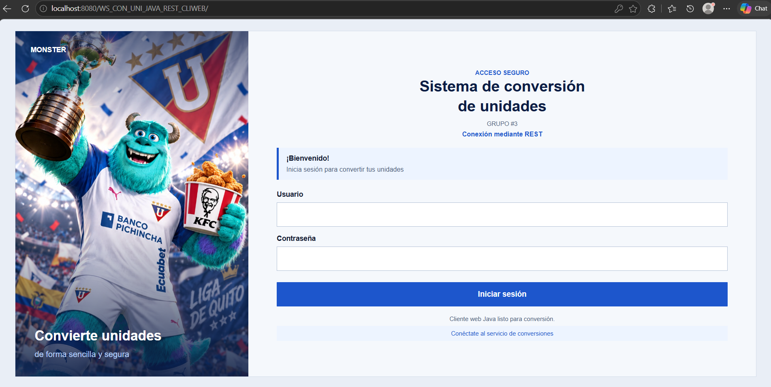
DESARROLLO
DESARROLLO
  OBJETIVO
  CREACIÓN DEL SERVIDOR RESTFUL
  CREACIÓN DEL PROYECTO – CLIENTE CONSOLA
  CREACIÓN DEL PROYECTO – CLIENTE ESCRITORIO
  CREACIÓN DEL PROYECTO – CLIENTE WEB
  CREACIÓN DEL PROYECTO – CLIENTE MOVIL
CONCLUSIONES
RECOMENDACIONES
Vista login
[Insertar captura: página de inicio de sesión del cliente web]

Slide 39
DESARROLLO
DESARROLLO
  OBJETIVO
  CREACIÓN DEL SERVIDOR RESTFUL
  CREACIÓN DEL PROYECTO – CLIENTE CONSOLA
  CREACIÓN DEL PROYECTO – CLIENTE ESCRITORIO
  CREACIÓN DEL PROYECTO – CLIENTE WEB
  CREACIÓN DEL PROYECTO – CLIENTE MOVIL
CONCLUSIONES
RECOMENDACIONES
Vista conversor
[Insertar captura: página del conversor con un resultado y el historial]

Slide 40
DESARROLLO
DESARROLLO
  OBJETIVO
  CREACIÓN DEL SERVIDOR RESTFUL
  CREACIÓN DEL PROYECTO – CLIENTE CONSOLA
  CREACIÓN DEL PROYECTO – CLIENTE ESCRITORIO
  CREACIÓN DEL PROYECTO – CLIENTE WEB
  CREACIÓN DEL PROYECTO – CLIENTE MOVIL
CONCLUSIONES
RECOMENDACIONES
Vista catálogo
[Insertar captura: página del catálogo con las unidades de una categoría]

Slide 41
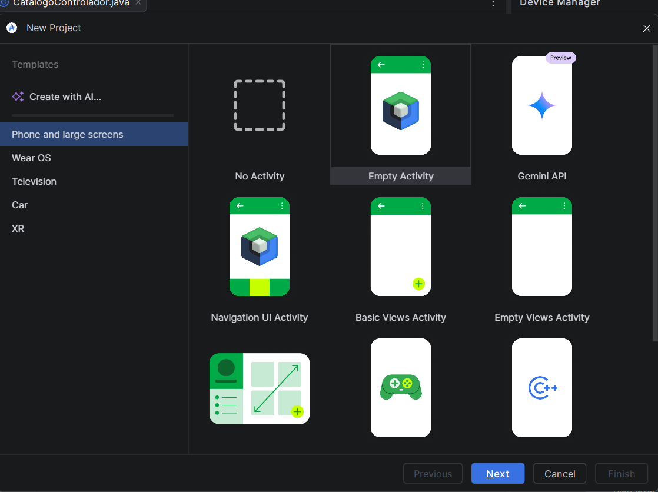
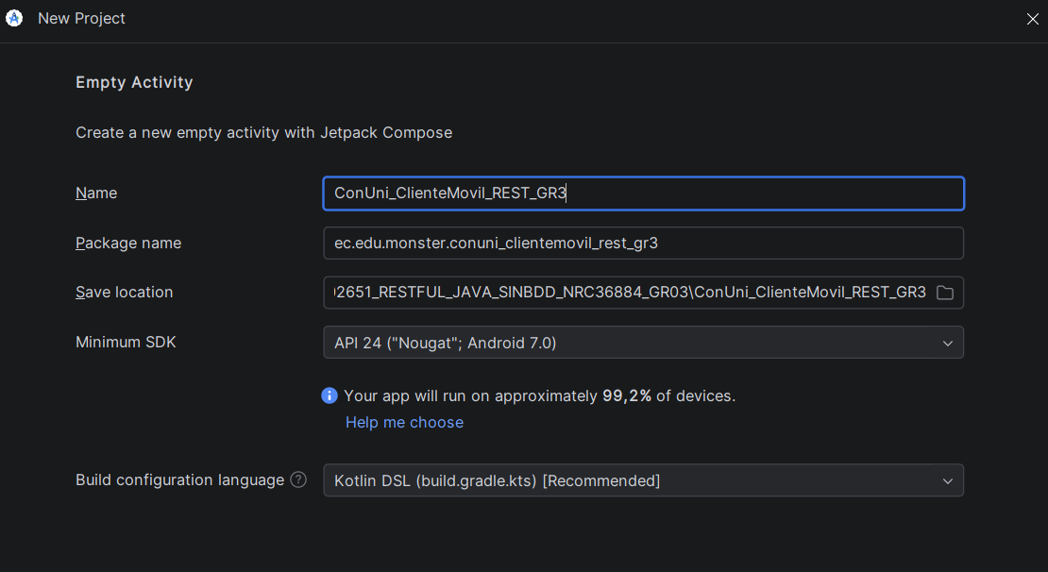
DESARROLLO
DESARROLLO
  OBJETIVO
  CREACIÓN DEL SERVIDOR RESTFUL
  CREACIÓN DEL PROYECTO – CLIENTE CONSOLA
  CREACIÓN DEL PROYECTO – CLIENTE ESCRITORIO
  CREACIÓN DEL PROYECTO – CLIENTE WEB
  CREACIÓN DEL PROYECTO – CLIENTE MOVIL
CONCLUSIONES
RECOMENDACIONES
1.6 CREACIÓN DEL PROYECTO CLIENTE MÓVIL
En Android Studio se selecciona File > New > New Project y la plantilla Empty Activity, que utiliza Jetpack Compose.
Se configura el nombre ConUni_ClienteMovil_REST_GR3, el paquete ec.edu.monster, el SDK mínimo API 24 y Kotlin DSL (build.gradle.kts) para la compilación.

Slide 42
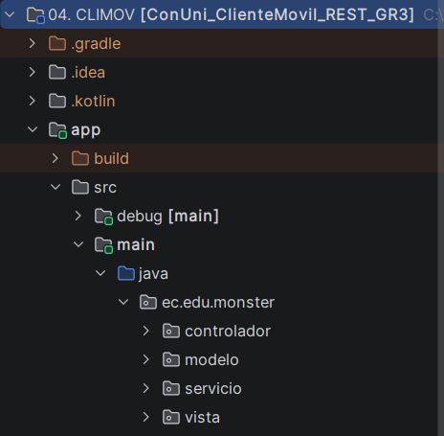
DESARROLLO
DESARROLLO
  OBJETIVO
  CREACIÓN DEL SERVIDOR RESTFUL
  CREACIÓN DEL PROYECTO – CLIENTE CONSOLA
  CREACIÓN DEL PROYECTO – CLIENTE ESCRITORIO
  CREACIÓN DEL PROYECTO – CLIENTE WEB
  CREACIÓN DEL PROYECTO – CLIENTE MOVIL
CONCLUSIONES
RECOMENDACIONES
1.6 CREACIÓN DEL PROYECTO CLIENTE MÓVIL
Dentro de ec.edu.monster se crean los paquetes del patrón MVC: modelo, servicio y controlador en Java, y vista con las pantallas en Kotlin y Jetpack Compose.

Slide 43
DESARROLLO
DESARROLLO
  OBJETIVO
  CREACIÓN DEL SERVIDOR RESTFUL
  CREACIÓN DEL PROYECTO – CLIENTE CONSOLA
  CREACIÓN DEL PROYECTO – CLIENTE ESCRITORIO
  CREACIÓN DEL PROYECTO – CLIENTE WEB
  CREACIÓN DEL PROYECTO – CLIENTE MOVIL
CONCLUSIONES
RECOMENDACIONES
conexion = (HttpURLConnection) URI.create(urlBase + ruta).toURL().openConnection(); conexion.setConnectTimeout(TIEMPO_ESPERA_MS); conexion.setReadTimeout(TIEMPO_ESPERA_MS); conexion.setRequestMethod(metodo); conexion.setRequestProperty("Accept", "application/json"); if (token != null) { conexion.setRequestProperty("Authorization", "Bearer " + token); } if (cuerpo != null) { conexion.setDoOutput(true); conexion.setRequestProperty("Content-Type", "application/json; charset=utf-8"); try (OutputStream salida = conexion.getOutputStream()) { salida.write(cuerpo.toString().getBytes(StandardCharsets.UTF_8)); } }
A continuación se detallarán las clases principales con su código fuente.

Slide 44
DESARROLLO
DESARROLLO
  OBJETIVO
  CREACIÓN DEL SERVIDOR RESTFUL
  CREACIÓN DEL PROYECTO – CLIENTE CONSOLA
  CREACIÓN DEL PROYECTO – CLIENTE ESCRITORIO
  CREACIÓN DEL PROYECTO – CLIENTE WEB
  CREACIÓN DEL PROYECTO – CLIENTE MOVIL
CONCLUSIONES
RECOMENDACIONES
android { // Mismo paquete base que los clientes de consola y escritorio namespace = "ec.edu.monster" compileSdk { version = release(37) } defaultConfig { applicationId = "ec.edu.monster.cliente_movil_rest" minSdk = 24 targetSdk = 37 versionCode = 1 versionName = "1.0" // URL del servidor REST: se cambia en gradle.properties (servidor.url) val urlServidor = providers.gradleProperty("servidor.url") .getOrElse("http://10.0.2.2:8080/WS_CON_UNI_JAVA_REST/api") buildConfigField("String", "URL_SERVIDOR", "\"$urlServidor\"") }
A continuación se detallarán las clases principales con su código fuente.

Slide 45
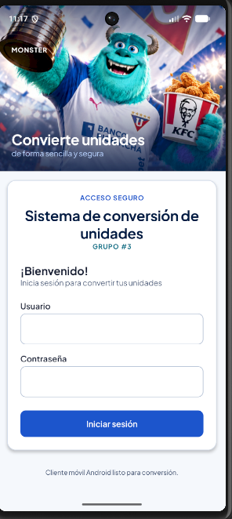
DESARROLLO
DESARROLLO
  OBJETIVO
  CREACIÓN DEL SERVIDOR RESTFUL
  CREACIÓN DEL PROYECTO – CLIENTE CONSOLA
  CREACIÓN DEL PROYECTO – CLIENTE ESCRITORIO
  CREACIÓN DEL PROYECTO – CLIENTE WEB
  CREACIÓN DEL PROYECTO – CLIENTE MOVIL
CONCLUSIONES
RECOMENDACIONES
Vista login

Slide 46
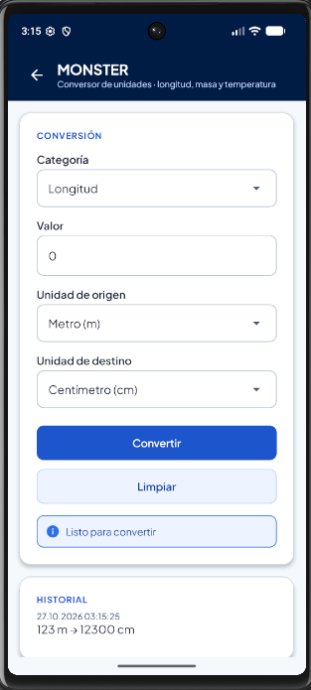
DESARROLLO
DESARROLLO
  OBJETIVO
  CREACIÓN DEL SERVIDOR RESTFUL
  CREACIÓN DEL PROYECTO – CLIENTE CONSOLA
  CREACIÓN DEL PROYECTO – CLIENTE ESCRITORIO
  CREACIÓN DEL PROYECTO – CLIENTE WEB
  CREACIÓN DEL PROYECTO – CLIENTE MOVIL
CONCLUSIONES
RECOMENDACIONES
Vista conversor

Slide 47
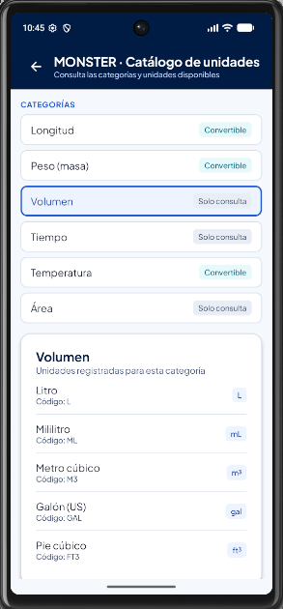
DESARROLLO
DESARROLLO
  OBJETIVO
  CREACIÓN DEL SERVIDOR RESTFUL
  CREACIÓN DEL PROYECTO – CLIENTE CONSOLA
  CREACIÓN DEL PROYECTO – CLIENTE ESCRITORIO
  CREACIÓN DEL PROYECTO – CLIENTE WEB
  CREACIÓN DEL PROYECTO – CLIENTE MOVIL
CONCLUSIONES
RECOMENDACIONES
Vista catálogo

Slide 48
CONCLUSIONES
DESARROLLO
  OBJETIVO
  CREACIÓN DEL SERVIDOR RESTFUL
  CREACIÓN DEL PROYECTO – CLIENTE CONSOLA
  CREACIÓN DEL PROYECTO – CLIENTE ESCRITORIO
  CREACIÓN DEL PROYECTO – CLIENTE WEB
  CREACIÓN DEL PROYECTO – CLIENTE MOVIL
CONCLUSIONES
RECOMENDACIONES
Según el alcance de la ERS, se implementó un backend RESTful en Java sin base de datos y cuatro clientes: el sistema ofrece la consulta de seis categorías y la conversión de longitud, masa y temperatura, y protege el catálogo y las conversiones con token. Payara Server, junto con JAX-RS y JSON-B, facilitó la publicación de los recursos y la conversión automática entre objetos Java y JSON. Los clientes consumen las mismas rutas REST con técnicas distintas: la consola, el escritorio y la web usan HttpClient de Java con Gson, y la aplicación Android usa HttpURLConnection y org.json, lo que confirma la interoperabilidad del servicio y mantiene centralizadas las reglas y los cálculos.

Slide 49
RECOMENDACIONES
DESARROLLO
  OBJETIVO
  CREACIÓN DEL SERVIDOR RESTFUL
  CREACIÓN DEL PROYECTO – CLIENTE CONSOLA
  CREACIÓN DEL PROYECTO – CLIENTE ESCRITORIO
  CREACIÓN DEL PROYECTO – CLIENTE WEB
  CREACIÓN DEL PROYECTO – CLIENTE MOVIL
CONCLUSIONES
RECOMENDACIONES
Verificar la dirección del servidor configurada en cada cliente antes de ejecutarlo: rest.base.url o REST_BASE_URL en la consola, api.base en el escritorio (propiedad del sistema) y en la web (web.xml), y servidor.url en el cliente móvil.
Mantener sincronizadas las rutas y el formato JSON del servidor con los cuatro clientes cuando cambien recursos o parámetros, e implementar en una segunda fase las conversiones de volumen, tiempo y área, que por ahora solo están disponibles para consulta.
Considerar como trabajo futuro la persistencia, el historial y el refuerzo de seguridad para despliegues productivos, y publicar el servicio mediante HTTPS; el cliente móvil solo admite HTTP hacia direcciones locales durante el desarrollo.

